Slide 1
Compresion de Audio por medio de ACP.
Alexis Solis Cancino - 130502
René Rosado González - 137085
José Carlos Escobar Gutiérrez - 175895
Proyecto Final Estadística Multivariada y Datos Categóricos
EST 46114

Slide 2
Objetivo.
Buscar la compresión de archivos de audio por medio de Análisis de Componentes Principales.

Slide 3
ANTECEDENTES

Slide 4
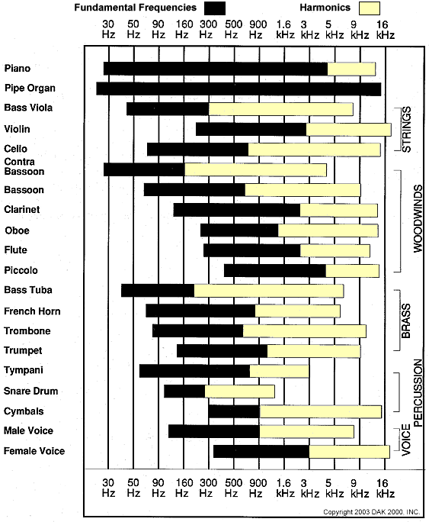
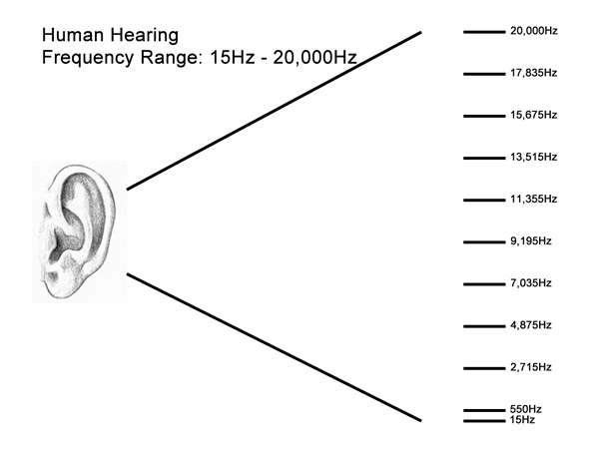
Rango de Frecuencias /
Ancho de Banda
F-min = 20Hz
F-max = 20KHz
0dB (20micro Pascales).
Harvey Fletcher and Wilden A. Munson
160dB (2000 Pascales)
Alemanes WWII

Slide 5
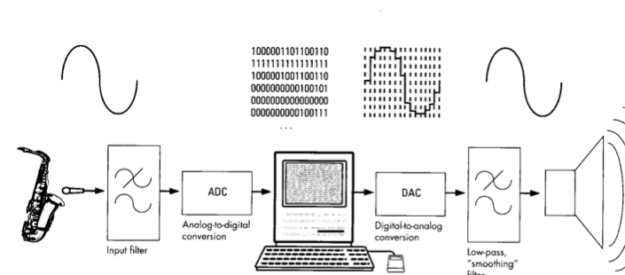
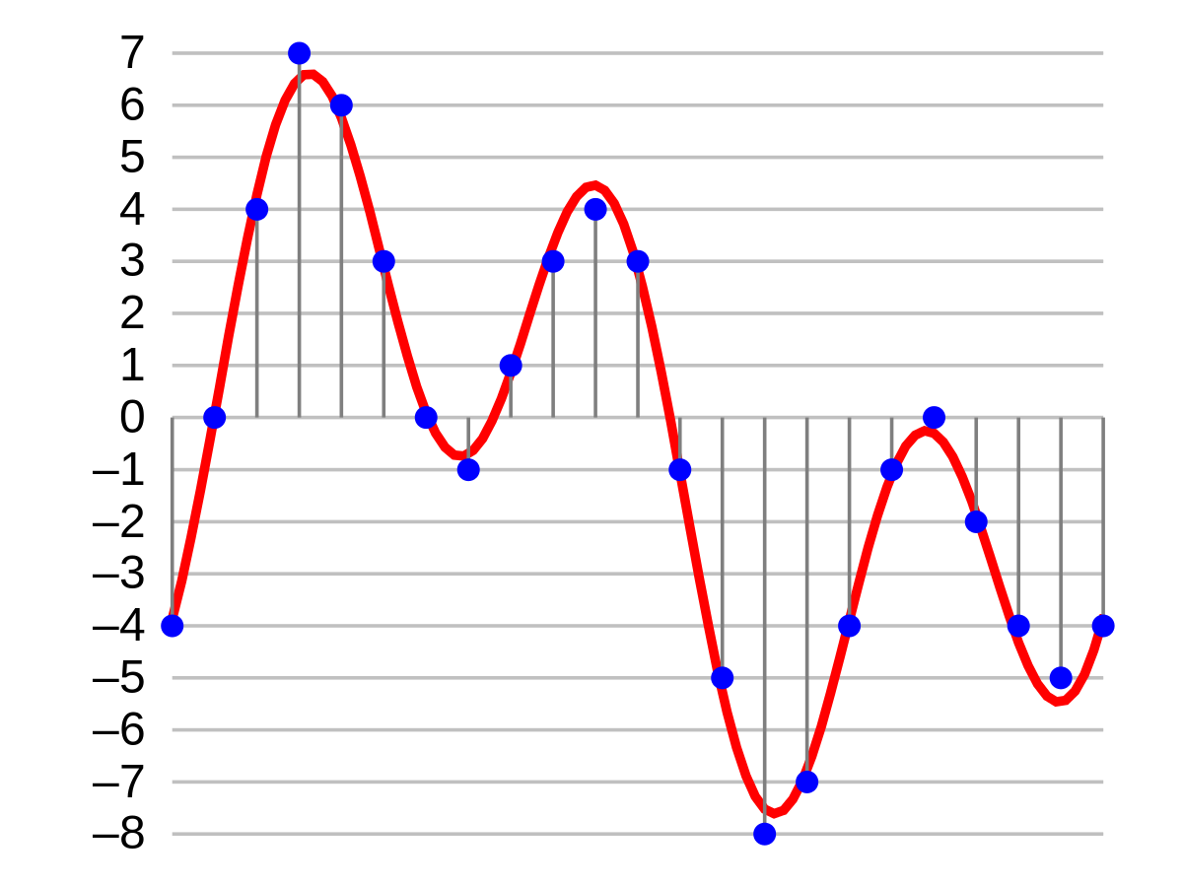
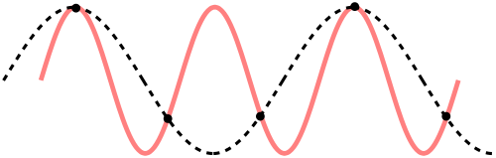
Muestreo.
Transducción
Nyquist: 2*f-max
f-max = 44,100 Hz → capturar frecuencias de 22,050Hz
Representaciones de amplitudes en el tiempo de la señal original.

Slide 6
Datos de Audio
Tasa de Muestreo: 44,100 muestras por segundo.
Profundidad de Palabra: 16 bits (2 Bytes).
  = 5.29MB
  → 5.29MB/s * 2 canales (stereo) = 10.59MB/min

Slide 7
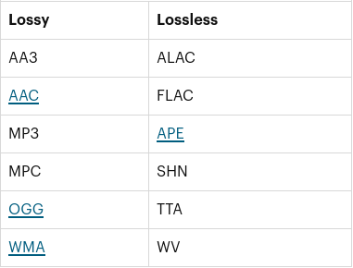
Formatos de Audio actual.
Losless: Contienen informacion acerca de todas las muestras.
Lossy: Contienen suficiente información de las muestras.

Slide 8
Componentes principales.
Encontrar explicar algun conjunto de datos en terminos de variables (componentes) no correlacionadas.
Encontrar la manera de explicar los datos con la menor cantidad de componentes posibles y recuperar la mayor informacion posible.
Compresión Lossy.

